Slide 1
КОНСТРУИРОВАНИЕ ГЛОБАЛЬНО-ОРИЕНТИРОАННОЙ ОБРАЗОВАТЕЛЬНОЙ СРЕДЫ В УСЛОВИЯХ АЭРОКОСМИЧЕСКОГО ЦЕНТРА И.А.Кузьмина, заместитель директора по учебной работе

Slide 2
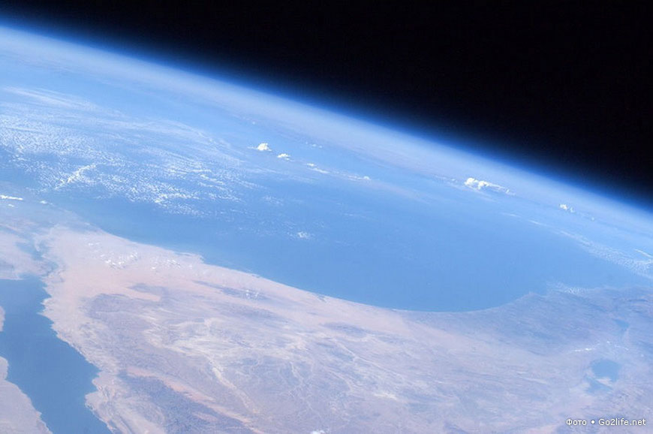
Человек есть сумма Мира, сокращенный конспект его;
Мир есть раскрытие Человека, проекция его.
П.А. Флоренский

Slide 3
Формирование человека с новым типом мышления – глобально-ориентированным.

Slide 4
Ценностные ориентации
Осознание неоднородности восприятия мира
Осознание состояния планеты
Кросс-культурная грамотность
Знание глобальной динамики
Осознание ответственности выбора в принятии решений

Slide 5
Конструирование образовательной среды
Организация глобально-ориентированной образовательной среды
Разработка комплексного программно-методического обеспечения
Организация сетевого взаимодействия

Slide 6
Образовательная среда
Пространственно-предметный компонент
Социадьный компонент
Психодидактический компонент
Субъекты образовательного процесса

Slide 7
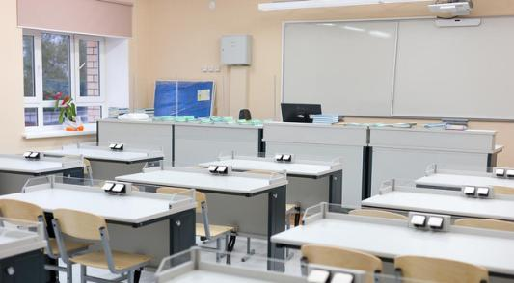
Образовательная среда
Пространственно-предметный компонент

Slide 8
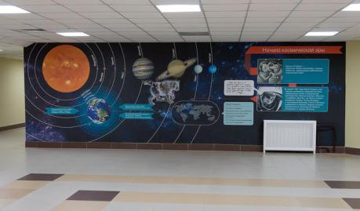
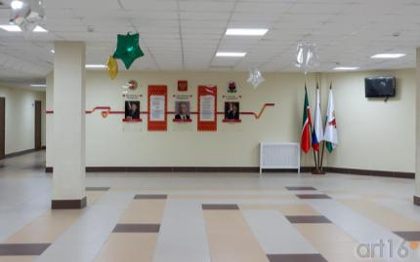
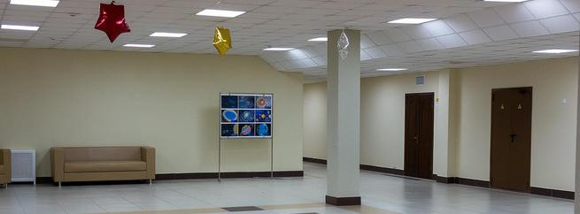
Образовательная среда

Slide 9
Социальный компонент
Коммуникативное насыщение жизни обучающихся и педагогов
Сотрудничество
Коллективно распределенная учебная деятельность

Slide 10
Психодидактический компонент
Содержание образовательного процесса
Осваиваемые обучающимися способы деятельности
Организация обучения

Slide 11
Комплексное программно-методическое обеспечение
планирование
разработка и создание учебно-методической документации
разработка и создание дидактических средств обучения

Slide 12
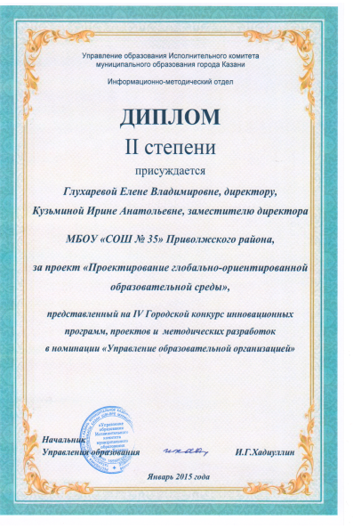

Slide 13
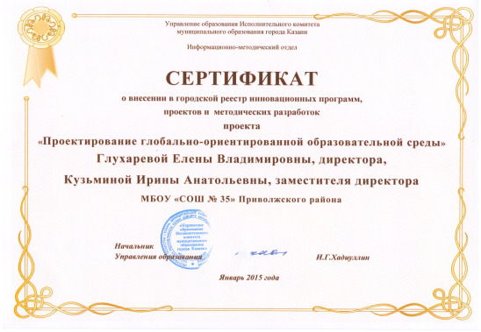

Slide 14
Спасибо
за
внимание!

